Slide 1
第 7 组 S.M.
网站整体架构
静态模板展示

Slide 2
首页
登录页面
注册页面
商品详情
购物清单
结算
商品列表
否
是否会员
修改信息
个人中心
结算
是
结算
登录/注册
完成购物
*所有页面均可进入首页、商品列
表页面和购物清单页面。
返回首页

Slide 3


Slide 4
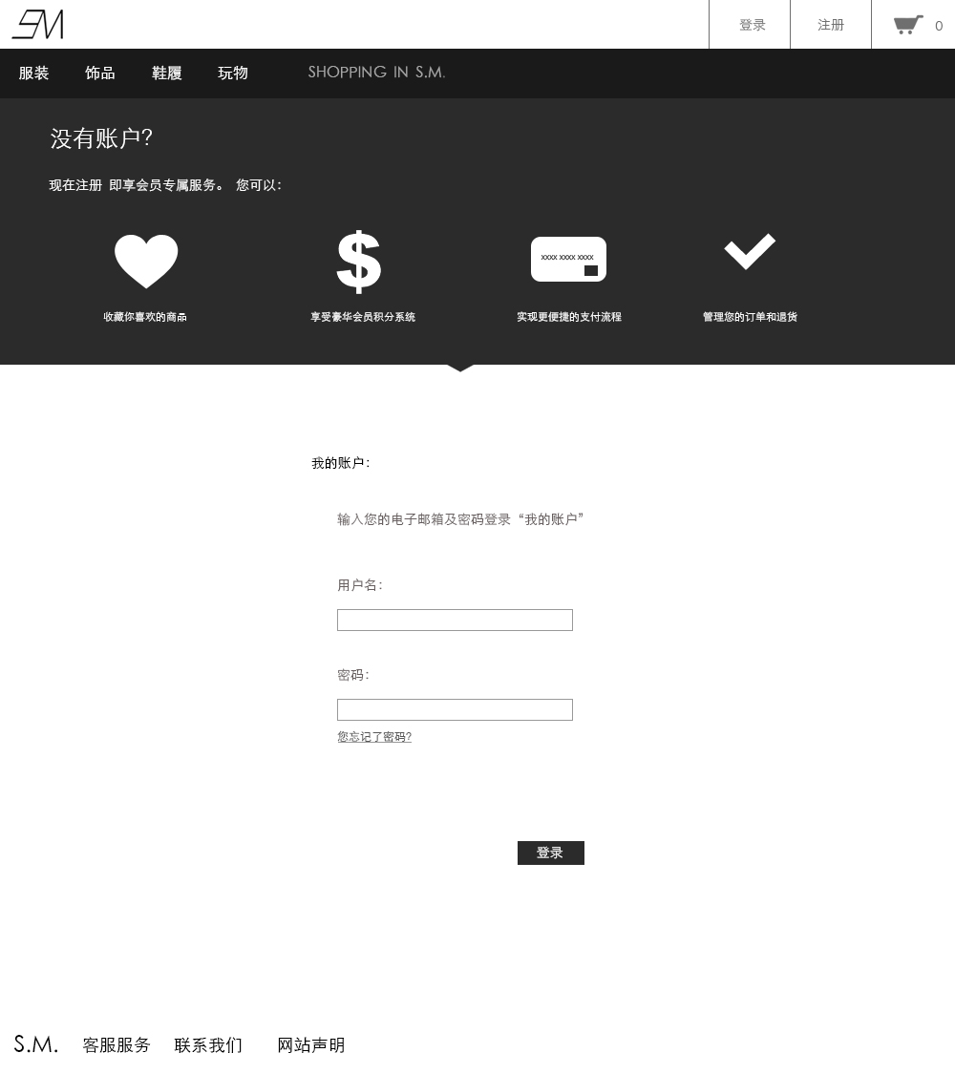

Slide 5
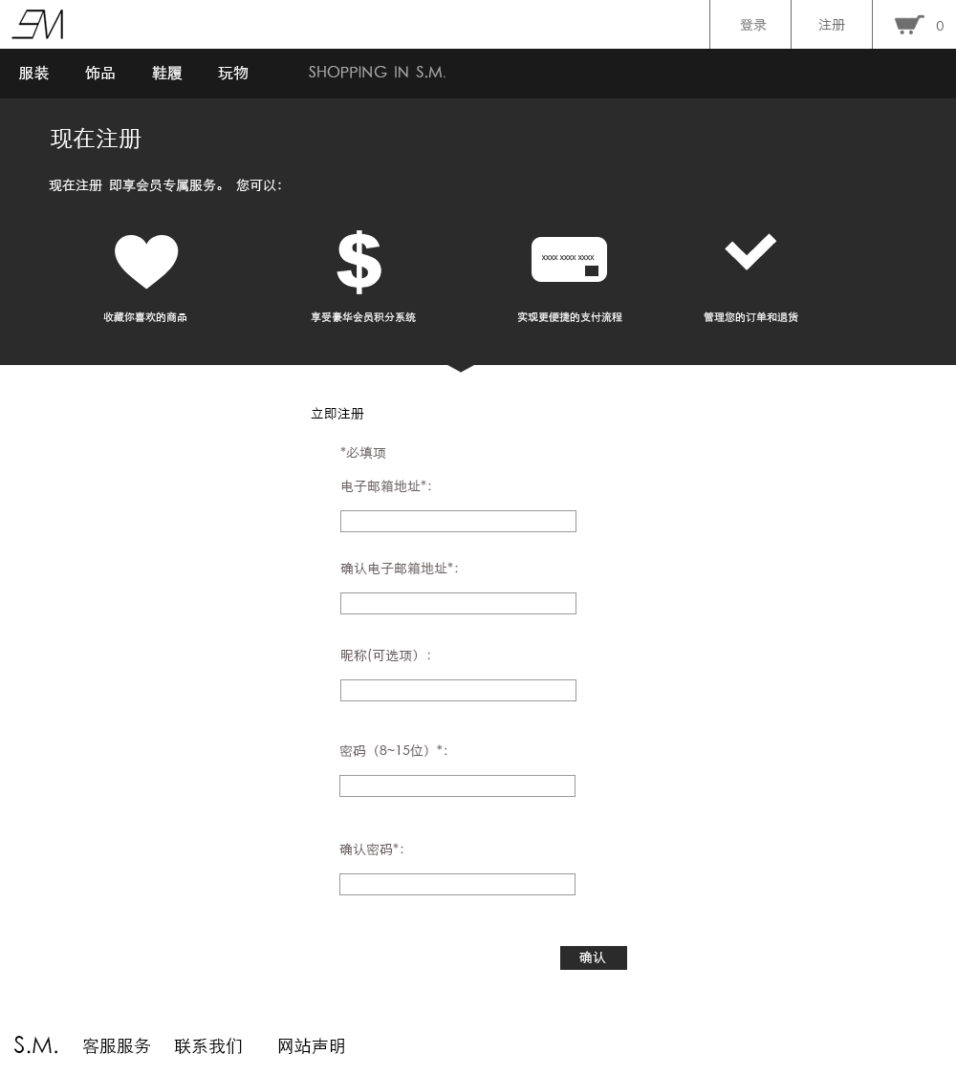

Slide 6


Slide 7
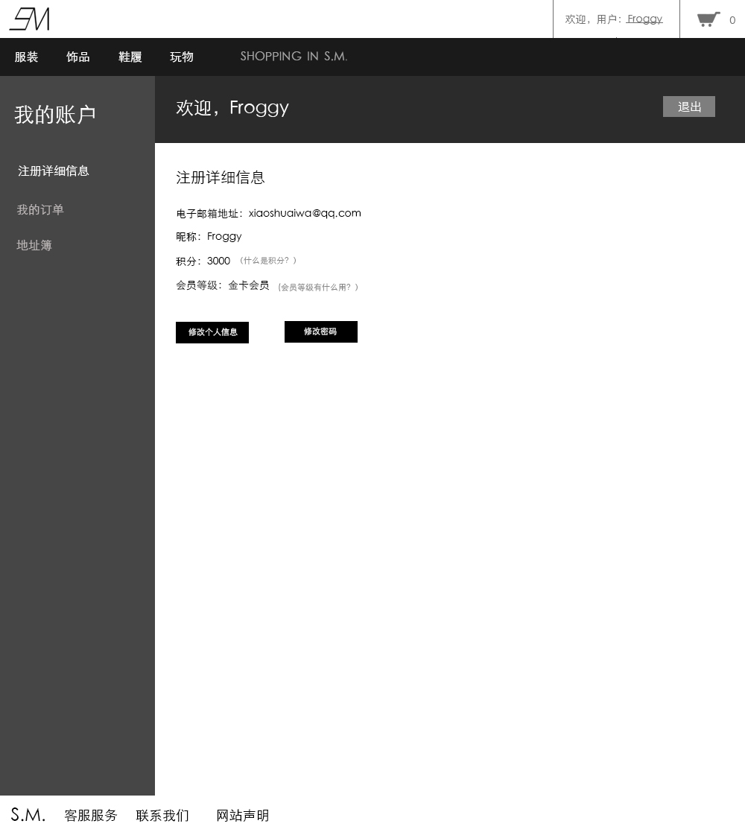

Slide 8
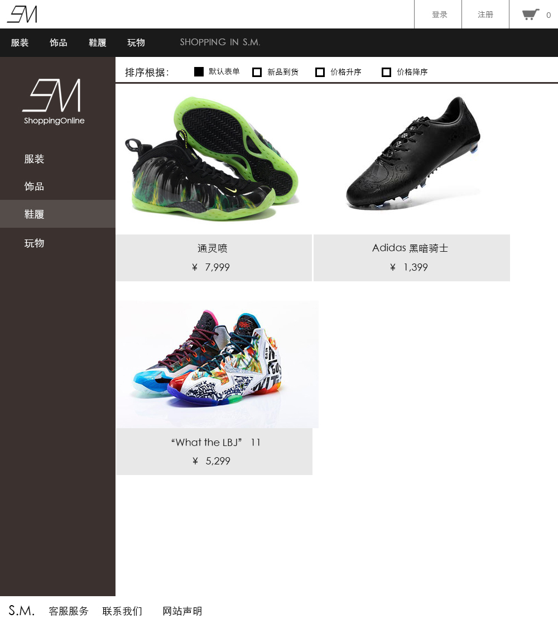

Slide 9
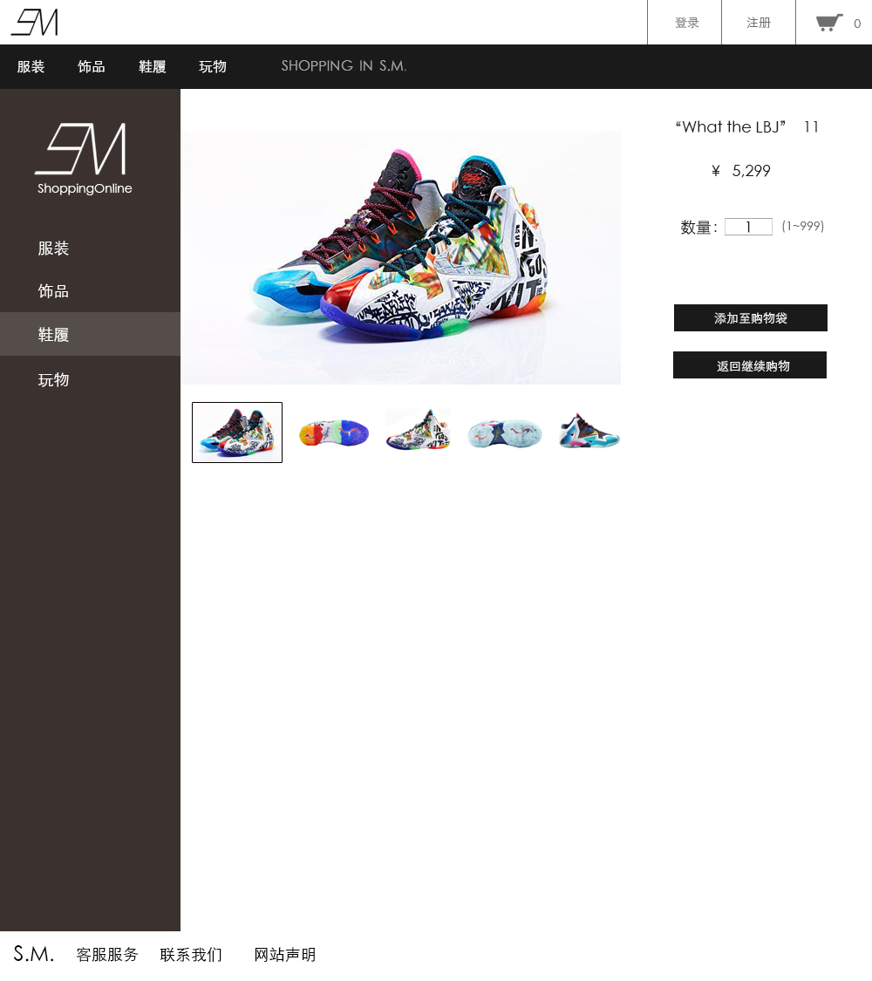

Slide 10
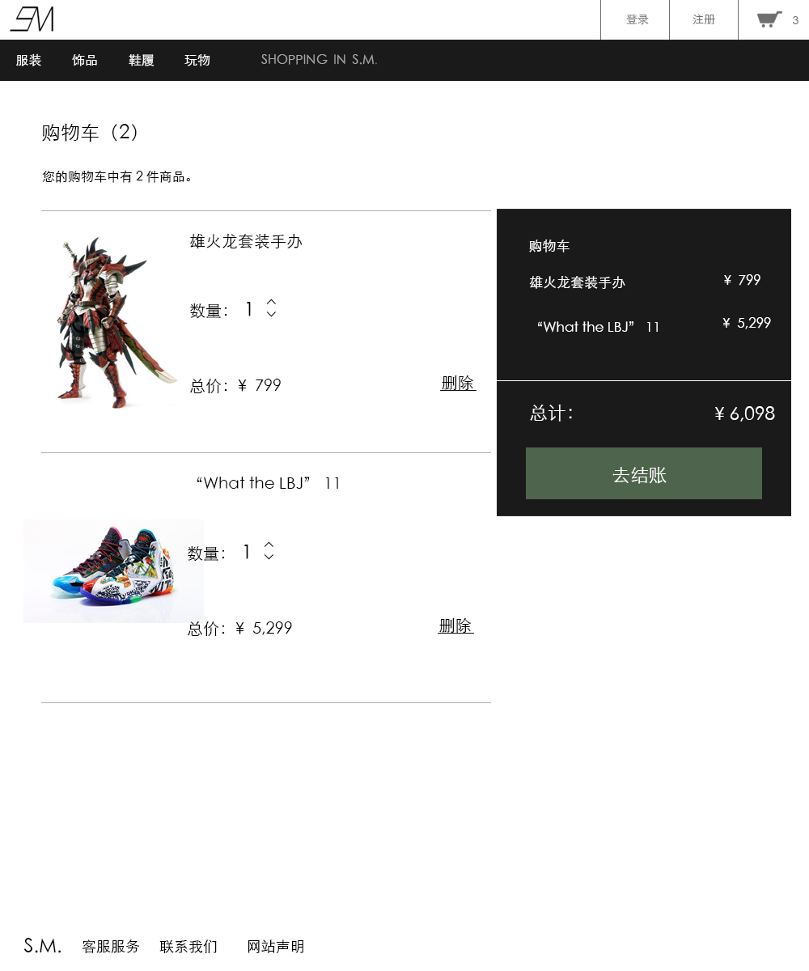

Slide 11
